Slide 1

ỦY BAN NHÂN DÂN QUẬN LONG BIÊN
TRƯỜNG TIỂU HỌC ÁI MỘ B
MÔN: TIẾNG VIỆT
PHÂN MÔN : ĐỌC MỞ RỘNG
LỚP 2
ĐỌC MỞ RỘNG

Slide 2
Thứ.....ngày....tháng......
Bài
32
Chơi chong chóng
Notes:
Bài giảng thiết kế bởi: Hương Thảo - tranthao121006@gmail.com

Slide 3


  Tiết 10

Slide 4

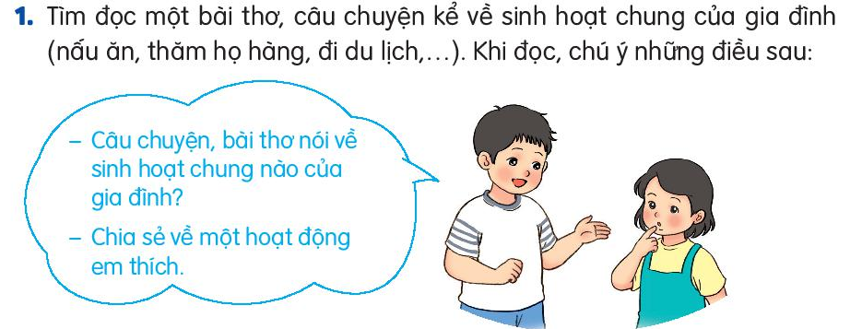
Notes:
4

Slide 5



CỦNG CỐ BÀI HỌC
Liên hệ giáo án:
FB: Hương Thảo
Gmail: tranthao121006@gmail.com
Notes:
Bài giảng thiết kế bởi: Hương Thảo - tranthao121006@gmail.com

